Slide 1

CGV 기말 프로젝트
- 특징기술자 및 매칭 -
[ 발표자료 PPT ]
팀E 2016125082 홍순재
2018125019 김지원
2018125046 이시원

Slide 2
프로그램 시나리오
1. 모델 영상(Query image)에서 특징 기술자 추출
A. 마우스 드래그로 각 모델별로 사각형의 영역 지정
B. 각 모델의 특징 기술자를 추출해 DB(list)에 저장한다
2. 검색 동영상(Target image)에서 모델 객체 인식 및 추적
A. 현재 동영상에 나타난 모델 종류별로 객체 수를 영상의 우상단에 실시간 표시
B. 각 객체의 중심에 객체 구별 마크(모델마다 다른 컬러 + 원 모양)로 실시간 표시
(객체들이 움직이면 마크도 따라서 움직임)

Slide 3
프로그램 전제 및 가정
0. 모델 영상 선택 및 처리를 제외한 모든 상황에서는 Space bar를 눌러 다음 단계로 넘어갈 수 있다.
1. 모델(Query) 영상은 정지 영상으로 마우스 드래그를 통해 모델 영역을 지정하고
또 다른 모델을 선택하려면 Enter를, 모델 선택을 끝내려면 Space bar를 누른다.
2. 검색(Target) 동영상에서 모델 객체를 인식하고 추적한다.
a. 모델 객체들은 회전 또는 축소/확대된 형태로 나타나며 프레임 내에서 이동/정지한다.
b. 모델 객체들은 프레임 내/외부 간에 이동이 가능하다.
c. 모델 객체들끼리 겹쳐져서 서로 가리는 경우는 없다.
d. 모델 객체 외에 방해 물체도 간간히 등장한다.
3. 필터링 및 이진화 처리, 매칭에서의 임계값은 위아래로 값을 조절해보며 최적의 임계값을 찾았다.
4. 실시간 물체 인식 및 추적에서의 계산 시간을 단축하기 위해 15 프레임마다 검색했다. (실시간처럼 보임)
5. 실시간 인식 및 추적이 원활하도록 모델 수와 모델 당 객체 수를 각 3개로 제한했다.

Slide 4
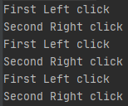
1. 모델 영상(Query image)에서 특징 기술자 추출 [시나리오]
A. 마우스 드래그로 각 모델별로 사각형의 영역 지정
B. 각 모델의 특징 기술자를 추출해 DB(list)에 저장한다
마우스 드래그로 모델 영역 지정을 위해 mouse_drawing 함수를 따로 구현
왼쪽, 오른쪽 2개 좌표를 찍어 만들어진 사각형의 영역이 하나의 모델로 저장됨
세 종류의 모델*을 지정하고 각 모델에서 ORB를 이용해 특징점과 특징기술자를 추출함
이때, Enter를 누르면 계속해서 이전 모델에 해당하는 특징기술자가 저장되고 다음 모델을 또 지정할 수 있으며
SpaceBar를 누르면 이전 모델에 해당하는 특징기술자가 저장되며 모델 선택이 종료되고 매칭으로 넘어감
지정한 모델 영역은 list_roi, 추출한 특징점은 list_kp, 특징 기술자는 list_des의 DB 리스트에 저장됨
* 결과 동영상에서는 세 종류의 모델을 지정해 추출, 매칭했음.

Slide 5
1. 모델 영상(Query image)에서 특징 기술자 추출 [구현 코드]
def mouse_drawing(event, x, y, flags, params): global point1, point2, drawing, drew, ymn, xmn, ymx, xmx, count_past, count_now if event == cv2.EVENT_LBUTTONDOWN: if drawing is False: print("First Left click") drawing = True drew = False point1 = (x, y) ymn, xmn = y, x else: print("Second Right click") drawing = False drew = True count_past = count_now count_now += 1 #print(x, y) #print("Left click") elif event == cv2.EVENT_MOUSEMOVE: if drawing is True: # print("Mouse move") point2 = (x, y) ymx, xmx = y, x
mouse_drawing 함수
좌, 우 2개의 좌표로 지정한 모델 영역을 전역변수로 저장해주는 함수
count_past와 count_now 변수는 2개의 좌우 좌표 값으로 모델을 추가하는 메커니즘에서 사용됨

Slide 6
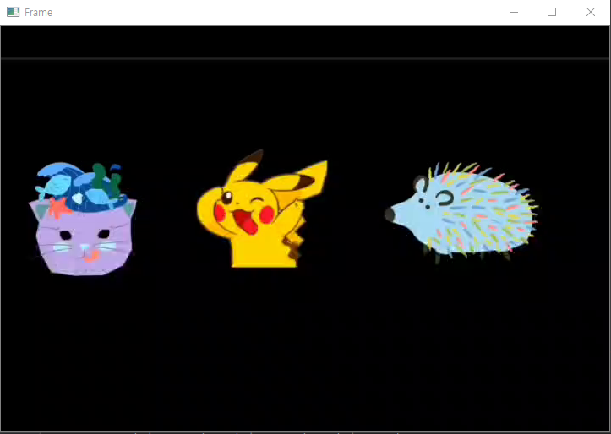
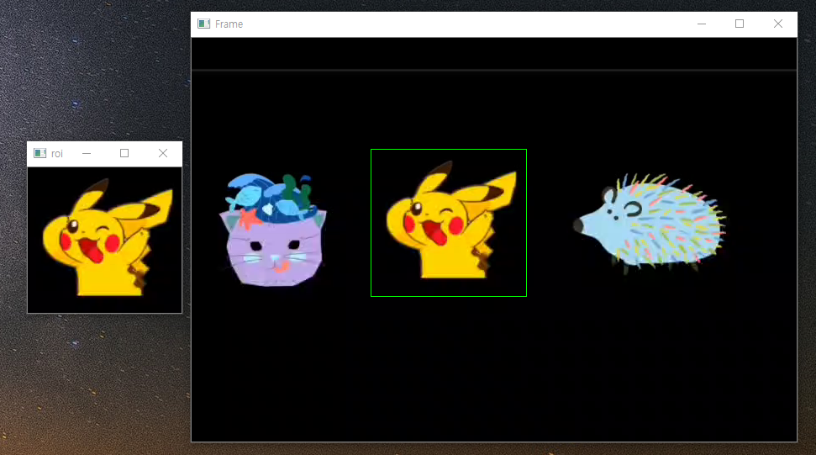
모델영상 (Query image)
실제로 하나의 모델 선택 후의 화면

Slide 7
1. 모델 영상(Query image)에서 특징 기술자 추출 [구현 코드]
cv2.rectangle(img, point1, point2, (0, 255, 0)) if drew: if ymn > ymx: temp = ymn ymn = ymx ymx = temp if xmn > xmx: temp = xmn xmn = xmx xmx = temp roi = img[ymn + 1: ymx - 1, xmn + 1: xmx - 1] cv2.imshow("roi", roi) # 특징점 추출하여 kp_opb, des = ORB(roi)
key = cv2.waitKey(1) if key == 13: # print("key", key) # print("past", count_past) # print("now", count_now) if count_past == count_now - 1: append_count += 1 print('append ', append_count) list_roi.append(roi) list_kp.append(kp_opb) list_des.append(des) if key == 32: # print("key", key) if count_past == count_now - 1: append_count += 1 print('append ', append_count) list_roi.append(roi) list_kp.append(kp_opb) list_des.append(des) cv2.destroyAllWindows() break
main()에서 ORB로 특징점 및 기술자 검출
mouse_drawing 함수에서 저장한 좌표를 바탕으로 cv2.rectangle 함수를 사용해 지정한 영역을 보여줌
영역이 제대로 그려진 경우에만 roi에 영역을 저장하며, 따로 선언해둔 ORB 함수로 특징점 kp_opb와 특징기술자 des를 추출한다.
이후 모델을 더 추가할 때는 Enter를, 모델 지정을 끝내고 싶을 때는 Space를 눌러 매칭으로 이어지도록 함
모델이 제대로 지정되었을 경우, list_roi, list_kp, list_des DB 리스트에 각각의 추출 정보를 저장하고
모델 사각형이 잘못 드래그된 경우를 방지하는 변수인 count_past와 count_now의 싱크를 맞춰줌

Slide 8
1. 모델 영상(Query image)에서 특징 기술자 추출 [구현 코드]
def ORB(roi): img_gray = cv2.cvtColor(roi, cv2.COLOR_BGR2GRAY) img_gray = cv2.GaussianBlur(img_gray, (5, 5), 0) img_orb_1500, img_orb = None, None orb = cv2.ORB_create(scaleFactor=1.2, edgeThreshold=16,
fastThreshold=10, nfeatures=1000) kp_orb, descriptors = orb.detectAndCompute(img_gray, None) img_orb = cv2.drawKeypoints(img_gray, kp_orb, img_orb) return kp_orb, descriptors
ORB(roi) 함수
모델 영역을 grayscale로 바꾸고 Blur 처리함
특징점 검출에 최적화된 임계점을 찾아 ORB를 생성하고
kp_orb, descriptors로 특징점과 특징기술자를 추출함
추출된 특징점과 특징기술자는 ORB(roi) 함수의 return값
ORB에서의 이미지 테두리에서 발생하는 특징점을 무시하기 위한 경계의 크기인 edgeThreshold와 FAST 검출기에서 사용되는 임계값인 fastThreshold, ORB 객체가 한번에 검출하고자 하는 특징점의 개수인 nfeatures 와 이외 다른 parameter 값의 크기를 조절해가며 최적으로 필요한 임계값을 찾았다.

Slide 9
2. 검색 동영상(Target image)에서 모델 객체 인식 및 추적 [시나리오]
A. 현재 동영상에 나타난 모델 종류별로 객체 수를 영상의 우상단에 실시간 표시
B. 각 객체의 중심에 객체 구별 마크(모델마다 다른 컬러 + 원 모양)로 실시간 표시
(객체들이 움직이면 마크도 따라서 움직임)
검색 동영상(Target image)의 각 frame별로 보다 더 정확한 매칭 및 물체 인식을 위해 contour로 물체를 구분함
각 contour 별로 특징점과의 매칭 후 물체 인식에 성공할 경우, 모델 종류별로 다른 색 원 모양과 모델이름을 물체의 무게중심점에 표시함
이때, 매칭 결과의 성공여부는 drawCircle 이라는 함수로 구현함. → 1차적으로 queryimage와 trainimage의 동일 좌표 간의 거리 비에 따라 성공여부를 결정하고 → 2차적으로 knn 매칭을 사용해 좋은 특징 기술자가 임계값 40보다 많은 매칭만을 선별함
현재 동영상에 나타난 모델 종류별 객체 수를 영상의 우상단에 실시간으로 표시함

Slide 10
2. 검색 동영상(Target image)에서 모델 객체 인식 및 추적 [구현 코드]
if frame is not None : frame_result = frame.copy() list_count = [0, 0, 0] string_count = "" # 컨투어로 물체 구분짓기 frame_gray = cv2.cvtColor(frame, cv2.COLOR_BGR2GRAY) frame_gray = cv2.GaussianBlur(frame_gray, (5, 5), 0) ret, frame_binary = cv2.threshold(frame_gray, 0, 255, cv2.THRESH_BINARY | cv2.THRESH_OTSU) kernel = cv2.getStructuringElement(cv2.MORPH_RECT, (3, 3)) frame_binary = cv2.morphologyEx(frame_binary, cv2.MORPH_OPEN, kernel) frame_binary = cv2.morphologyEx(frame_binary, cv2.MORPH_CLOSE, kernel) contours, hierarchy = cv2.findContours(frame_binary, cv2.RETR_EXTERNAL, cv2.CHAIN_APPROX_SIMPLE)
main()의 while문에서 contour로 물체 간 구분 짓기
Contour로 서로 다른 물체를 구분하기 전, grayscale, blur, otsu 이진화 처리로 정확한 물체 구분 효과를 가져옴
3x3 크기의 커널로 모폴로지 열기, 닫기 연산을 수행한 후에 contour를 찾아 저장함
contour 연산을 통해 방해 물체와 구분할 수 있음

Slide 11
2. 검색 동영상(Target image)에서 모델 객체 인식 및 추적 [구현 코드]
for contour in contours: # 컨투어별로 특징점 매칭 string_count = "" frame = cv2.drawContours(frame, [contour], 0, (255, 0, 0), 3) # blue M = cv2.moments(contour) cx = int(M['m10']/M['m00']) cy = int(M['m01']/M['m00']) xi, y, w, h = cv2.boundingRect(contour) area = cv2.contourArea(contour) if area < 100: continue if area > 100000: continue frame_contour = frame[y: y + h, xi: xi + w] # 특징점 검출 및 매칭 for i in range(0, len(list_kp)): #특징점 검출 및 매칭 성공 시 True반환하는 함수 if drawCircle(frame_contour, list_des[i], list_kp[i], list_roi[i]): cv2.circle(frame_result, (cx, cy), 10, list_color[i], -1) cv2.putText(frame_result, list_name[i], (cx - 15, cy + 20), cv2.FONT_HERSHEY_SIMPLEX, 0.5, list_color[i], 1, cv2.LINE_AA) list_count[i] += 1 break
main()-while문 내의 contour별 특징점 매칭
contour별로 무게중심점을 찾아 cx, cy로 저장
contour 영역의 넓이가 너무 크거나 작은 경우는 제외함
DB에 저장된 특징점에 대해 매칭 여부 결과를 알려주는 drawCircle() 함수로 매칭 성공 여부를 확인함
매칭에 성공했을 경우, 모델 별로 다른 색의 원 모양과 모델이름이 무게중심점에 표시
For문을 돌 때마다 새롭게 검출된 객체의 count가 1씩 증가하고 이를 list_count에 저장
Contour마다 이 과정을 반복

Slide 12
2. 검색 동영상(Target image)에서 모델 객체 인식 및 추적 [구현 코드]
drawCircle() 함수
특징점의 개수가 너무 작거나 없을 때는 return false
BFMatcher()를 통해 유사도가 가장 높은 특징점 쌍들을 찾은 결과들이 matches에 저장됨
list_kp1에는 모델영상의 특징점 좌표가, list_kp2에는 프레임 특징점 좌표가 저장됨
bf = cv2.BFMatcher(cv2.NORM_HAMMING, crossCheck=False) matches = bf.match(des, des_frame) matches = sorted(matches, key=lambda x: x.distance)
list_kp1 = [] list_kp2 = [] for mat in matches: img1_idx = mat.queryIdx img2_idx = mat.trainIdx (x1, y1) = kp_orb[img1_idx].pt (x2, y2) = kp[img2_idx].pt list_kp1.append((x1, y1)) list_kp2.append((x2, y2))

Slide 13
2. 검색 동영상(Target image)에서 모델 객체 인식 및 추적 [구현 코드]
distance1 = ((list_kp1[0][0] - list_kp1[1][0])**2) + ((list_kp1[0][1] - list_kp1[1][1])**2)
distance2 = ((list_kp1[1][0] - list_kp1[2][0])**2) + ((list_kp1[1][1] - list_kp1[2][1])**2) distance3 = ((list_kp2[0][0] - list_kp2[1][0]) ** 2) + ((list_kp2[0][1] - list_kp2[1][1]) ** 2)
distance4 = ((list_kp2[1][0] - list_kp2[2][0]) ** 2) + ((list_kp2[1][1] - list_kp2[2][1]) ** 2)
dist1 = 0
dist2 = 0
if distance1 > distance3 and distance3 != 0: dist1 = distance1 / distance3
elif distance1 != 0: dist1 = distance3 / distance1
if distance2 > distance4 and distance4 != 0: dist2 = distance2 / distance4
elif distance2 != 0: dist2 = distance4 / distance2
length = 0
if dist1 > dist2: length = dist1 - dist2
elif dist1 < dist2: length = dist2 - dist1
if length > 1 or dist1 == 0 or dist2 == 0:
print("False")
return False
drawCircle() 함수
distance1 = 모델영상에서의 첫번째 좌표와 두번째 좌표의 거리
distance2 = 모델영상에서의 두번째 좌표와 세번째 좌표의 거리
distance3 = frame영상에서의 첫번째 좌표와 두번째 좌표의 거리
distance4 = frame영상에서의 두번째 좌표와 세번째 좌표의 거리
distance1를 distance3로 나눈 값 dist1과 distance2를 diatance4로 나눈 값 dist2은 만약 두 영상이 매칭이 된다면 미세한 차이만 나야 함
그러므로 dist1과 dist2의 차가 1 이상이면 두 영상은 매칭이 안되는 것으로 간주하고 넘어감. (distance1과 distance3중 큰 값을 작은 값으로 나눔. distance2와 distance4도 동일)
즉, 동일 좌표에 대해 모델의 특징점과 프레임 객체의 특징점 간 거리 비를 따져 매칭여부를 판단함

Slide 14
2. 검색 동영상(Target image)에서 모델 객체 인식 및 추적 [구현 코드]
bf = cv2.BFMatcher(cv2.NORM_HAMMING) matches = bf.knnMatch(des, des_frame, k=2) good = [] # 쓸모 있는 매칭만 사용 for match1, match2 in matches : if match1.distance < 0.65 * match2.distance : good.append([match1]) print('matches:{}/{}'.format(len(good), len(matches))) if len(good) < 40 : return False
drawCircle() 함수
두번째로, knnMatch를 사용해 좋은 매칭을 선별함
knnMatch에서 k=2라고 설정하여 matches는 1순위 매칭결과, 2순위 매칭결과의 리스트가 됨
matches에서 1순위 매칭 결과가 2순위 매칭 결과의 factor로 주어진 0.65배보다 더 가까운 값만을 취함
이때 좋은 매칭(good list)의 길이가 임계값 40보다 작다면 적절한 매칭쌍으로 인정하지 않음
임계값 0.65와 40은 값을 위아래로 조정하며 최적값을 찾음

Slide 15
2. 검색 동영상(Target image)에서 모델 객체 인식 및 추적 [구현 코드]
for i in range(0, len(list_kp)): string_each = list_name[i] + " : " + str(list_count[i]) + " " string_count = string_count + string_each cv2.putText(frame_result, string_count, (frame_result.shape[0], 50), cv2.FONT_ITALIC, 1, (255, 255, 255), 2, cv2.LINE_AA) cv2.imshow("a", frame_result) key = cv2.waitKey(10) if key == 32: continue
main()-while문 내의 모델별 객체 개수 실시간 출력
세 종류의 모델에 대해 list_name과 list_count, list_color 값을 저장해둠
For문을 돌 때마다 새롭게 검출된 객체의 count가 1씩 증가하고 이를 string_count에 저장
이후 frame별로 while문이 돌 때마다 실시간으로 모델별 검출된 객체 개수를 갱신하여 출력함

Slide 16
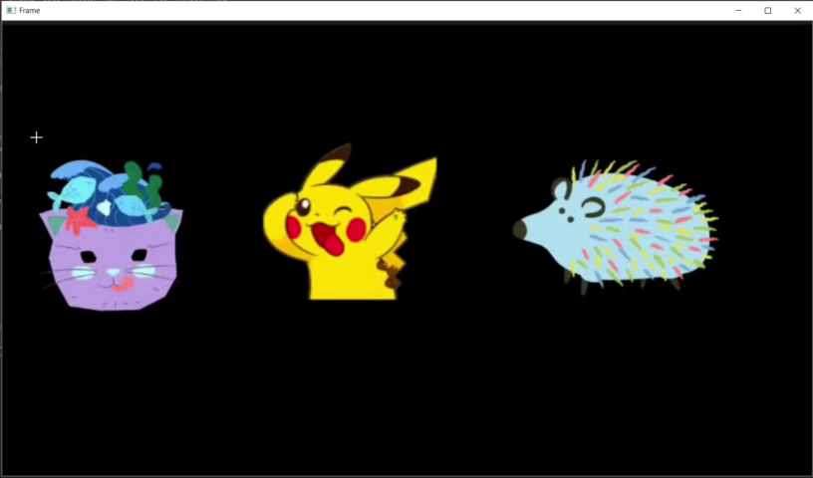
결과 영상
결과 영상

Slide 17
결과 분석 및 느낀 점
0. 검색 동영상에서의 객체가 회전/확대/축소/이동이 되어도 해당 모델과 잘 매칭되어 인식된다.
1. ORB를 활용해 특징 기술자를 구현하고, knn과 distance ratio를 계산해 매칭을 구현했다.
ORB의 계산속도가 SIFT에 비해 100배나 빠르며, 메모리 사용량도 1/8로 줄어들어 효율적이기 때문에 다른
Features Detection 방법보다도 ORB를 사용해 구현했다. 단, 스케일에는 불변이 아닌 ORB의 단점을 매칭
부분에서의 distance ratio를 생각해내 극복했다. 즉, 매칭 부분에서는 bfMatcher 알고리즘에 팀원의
distance ratio 아이디어로 스케일 변화에 취약한 ORB의 단점을 보완하고 계산 속도를 증대 시켰다.
> 따라서 프로그램의 효율성과 신뢰성 문제를 모두 만족시킬 수 있었다.
2. 3개의 모델에 대해 여러 개의 같은 객체를 매칭하고 검출할 수 있다.
3. 모델과 잘 매칭되는 객체 이외의 방해 물체의 영향을 거의 받지 않고 모델과 맞는 객체가 잘 인식된다.

Slide 18
결과 분석 및 느낀 점
4. 특징점과 특징기술자를 기반으로 매칭하므로 특징점이 뚜렷하지 않은 모델 영상은 물체 인식이 어렵다.
> 모델로 여러 캐릭터를 사용해보았다. 어떤 캐릭터는 명확한 특징이 없어서 임계값을 그 캐릭터에 맞게 조절
해도 매칭이 잘 안 되거나, 다른 캐릭터들의 매칭을 방해했기 때문에 배제했다.
> 똑같은 전처리 과정에도 매칭 결과가 천차만별이었으나
5번 방법으로 결과 영상에서 매칭이 비슷한 정도로 깔끔하게 이루어지도록 노력했다.
5. 프로그램 최적화를 위해 다양한 방법을 시도했고, 실제로 아래 방법들이 더 좋은 결과로 이어졌다.
> 필터링 및 이진화, 모폴로지 연산 등에 쓰이는 최적의 임계값을 찾았다.
> 검색 동영상에서 모든 특징점을 대상으로 하지 않고 컨투어와 매칭해서 객체 간 효율적인 비교가 가능했으며
한 프레임의 여러 객체를 검출할 수 있었다. 또한, 컨투어도 처음에는 다른 물체를 따로 인식하지 못하는
문제가 있었으나 모폴로지 연산과 블러링을 통해 해결 할 수 있었다.
> 특징점 검출(orb), 매칭(knn, 거리 비 계산 등)에 쓰이는 임계값 및 알고리즘을 보완했다.
> 프로그램 자체의 높은 계산 복잡도를 완화하기 위해 특정 프레임(15f)마다 검색을 진행했다.

